Slide 1






积云教育
www.usian.cn

Slide 2
H5·第9单元
主讲人：
www.usian.cn

Slide 3

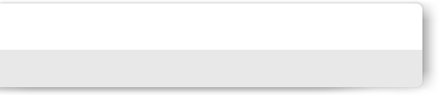

目录介绍
01
学习目标
02
内容
03
总结回顾
04
练习
www.usian.cn

Slide 4
学习目标
1.1知识目标
1、DOM概念
2、选取文档节点
3、节点的层次关系
4、节点属性
5、节点操作
www.usian.cn

Slide 5
1.DOM概念
Document Object Model（文档对象模型）
DOM是针对HTML文档的一个API（Application Programming Interface应用程序编程接口）。
HTML DOM 定义了访问和操作HTML文档的标准方法。
DOM描绘了一个层次化的节点树，允许开发人员添加、移除和修改页面的某一部分。
要改变页面的某个东西，JavaScript 就需要获得对 HTML 文档中元素进行访问的入口。这个入口，连同对 HTML 元素进行添加、移动、改变或移除的方法和属性，都是通过文档对象模型来获得的（DOM）。
www.usian.cn

Slide 6
1.DOM概念
DOM是针对HTML和XML文档的一个API（应用程序编程接口）。DOM描绘了一个层次化的节点树，允许开发人员添加、移除和修改页面的某一部分
DOM的作用是将网页元素转为一个javascript对象，从而可以使用javascript对网页进行各种操作(比如增删内容)。浏览器会根据DOM模型，将HTML文档解析成一系列的节点，再由这些节点组成一个树状结构。DOM的最小组成单位叫做节点(node)
www.usian.cn

Slide 7
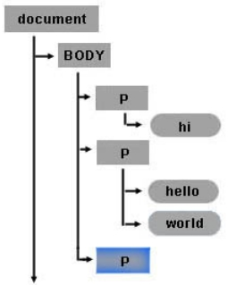
2.DOM树
www.usian.cn

Slide 8
3.DOM节点类型
节点是包含了标签、注释、文本、doctype等在内的多种组合。
nodeType属性，用于表明节点的类型。
标签节点：1 → 可以使用nodeName查看标签名(oDiv.nodeType)
文本节点：3 （oDiv.firstChild.nodeType）
注释节点：８（oDiv.firstChild.nodeType）
www.usian.cn

Slide 9
3.DOM节点关系
nodeName : 节点的名字
childNodes：所有子节点（包括空格和换行）
children：所有是标签类型的子节点
nextSibling：下一个兄弟节点
previousSibling：上一个兄弟节点
parentNode：父节点
firstChild : 第一个子节点
lastChild：最后一个子节点
注意：dom将元素后的换行也看成一个元素（TextNode），childNodes,nextSibling，previousSibling指向该TextNode元素 , 而不是下面的兄弟元素
www.usian.cn

Slide 10
3.DOM节点关系
firstElementChild,
lastElementChild,
nextElementSibling,
previousElementSibling
IE6、7、8不兼容以上属性
www.usian.cn

Slide 11
4.常见操作节点方法
查找方法：
document.getElementById('');
document.getElementsByTagName(‘’);
document.getElementsByName(‘’);
document.getElementsByClassName(‘’);（新）
document.querySelector( )(新)
document.querySelectorAll( )（新）
注意：带有“新”标识符的只在IE8（含）+可以使用
其他方法:
DOM1.cloneNode(boolean) : 复制一个节点
true：深复制，复制节点及其整个子节点树
false : 浅复制，只复制节点本身。
注意：cloneNode（）方法不会复制添加到DOM节点中的JavaScript属性，例如事件处理程序等。
www.usian.cn

Slide 12
4.常见操作节点方法
操作节点:
document.createElement("标签名") : 创建新元素
oParent.appendChild(node) : 向childNodes末尾插入一个节点node
oParent.insertBefore(node,targetNode) : 向targetNode之前插入节点node
oParent.replaceChild(newNode,oldNode) : newNode替换oldNode
oParent.removeChild(node) : 移除父节点的某个子节点
oChild.remove() 将子节点从父节点当中移除
DOM1.cloneNode（）
www.usian.cn

Slide 13
4.常见操作节点方法
getAttribute(name)：获取节点上name属性的值
setAttribute(name,value)：设置节点上name属性的值为value
removeAttribute(name)：删除节点上的name属性
思考：如何创建一个新的div元素，设置其属性，并将其添加到文档的<body>元素中，又如何把它移除？
www.usian.cn

Slide 14
5.document对象
document.title 返回或设置文档的标题
document.URL 获得文档完整的URL
document.domain 获得文档的域名
document.write( ) 向文档写入内容
www.usian.cn

Slide 15
6.获取行间样式
currentStyle
ie所支持的获取非行间样式的方法
用法：对象.currentStyle.样式名
例：oDiv.currentStyle.width
getComputedStyle
非ie所支持的获取非行间样式的方法
用法：getComputedStyle(对象，伪类).样式名
例：getComputedStyle(oDiv,null).color
www.usian.cn

Slide 16
6.获取行间样式
兼容性写法
function getStyle(obj, name) {
if(obj.currentStyle) {
return obj.currentStyle[name];
} else {
return getComputedStyle(obj, false)[name];
}
}
www.usian.cn

Slide 17
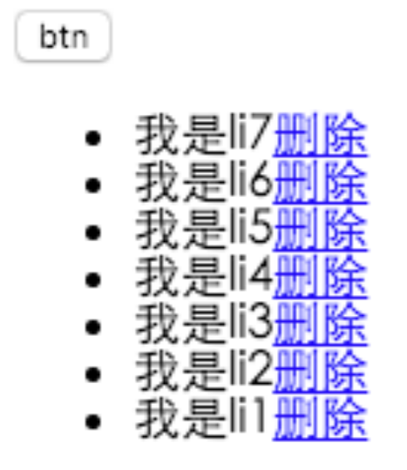
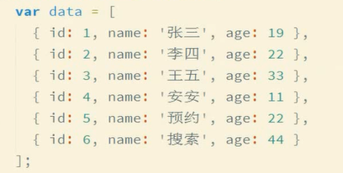
7.节点操作练习
将下面数据展示到页面上
www.usian.cn

Slide 18
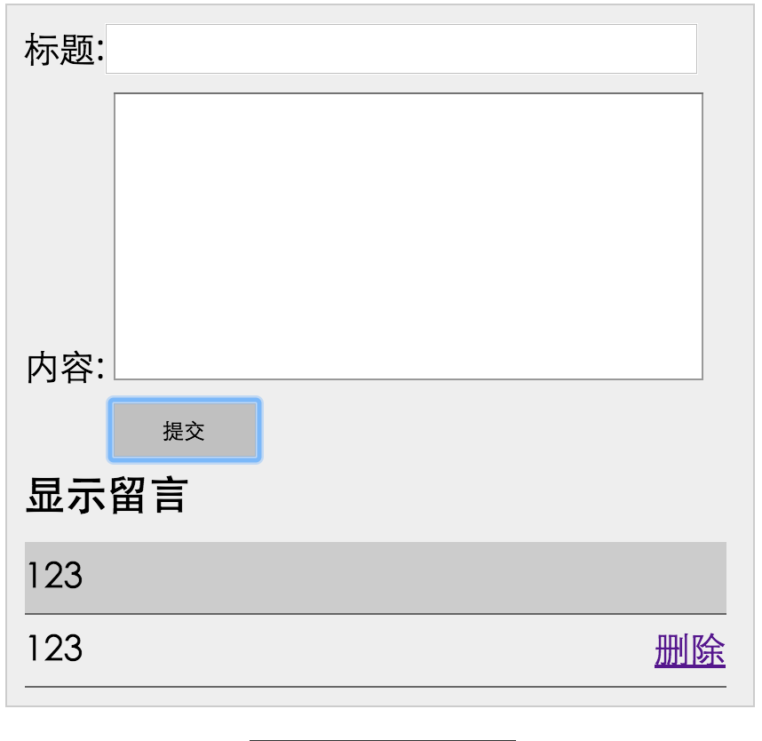
7.节点操作练习
www.usian.cn

Slide 19
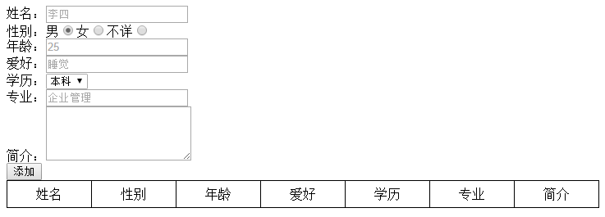
7.节点操作练习
www.usian.cn

Slide 20
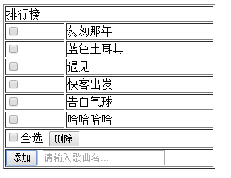
7.节点操作练习
www.usian.cn

Slide 21
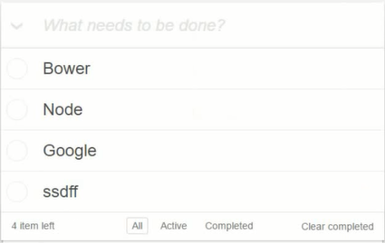
7.节点操作练习
在输入框敲回车添加任务，点击all按钮显示全部任务，点击Active按钮显示激活状态的任务，点击Complete按钮显示已完成的任务，勾选的任务可以删除，点击Clear completed按钮删除全部任务
www.usian.cn

Slide 22
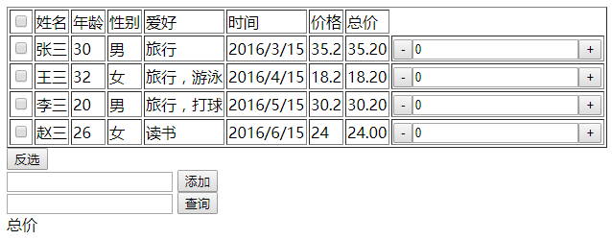
7.节点操作练习
www.usian.cn

Slide 23
THANKS
www.usian.cn
本课程版权归积云教育独家所有
未经书面同意私自录制、转载等行为均属违法行为
积云教育将保留所有追责权利

